Slide 1

Estadística básica R
Presentado por:
Ing. María Camila Cely García
Docente
Dr. Nelson Fernandez

Slide 2
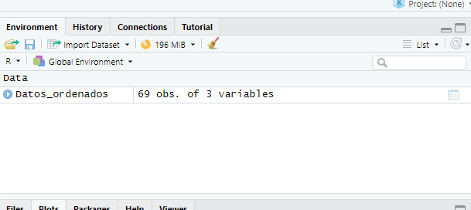
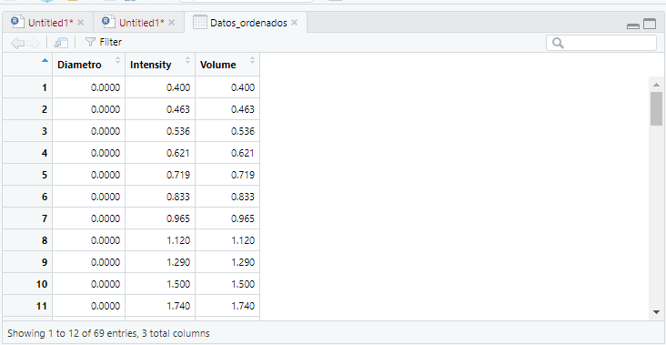
SELECCIÓN DE DATOS E IMPORTAR DATOS

Slide 3
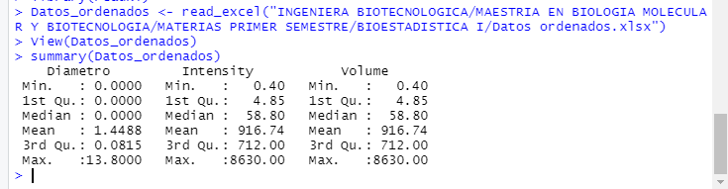
>summary(Datos_ordenados)
1 er PASO RESUMEN DE ESTADISTICAS

Slide 4
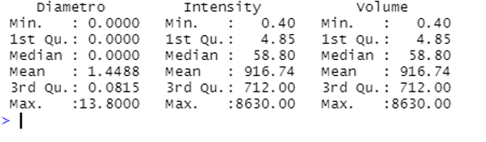
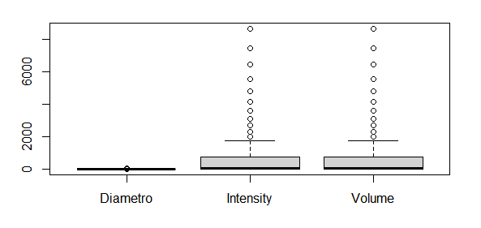
boxplot(Datos_ordenados)
2do paso:

Slide 5
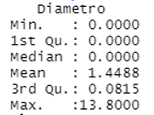
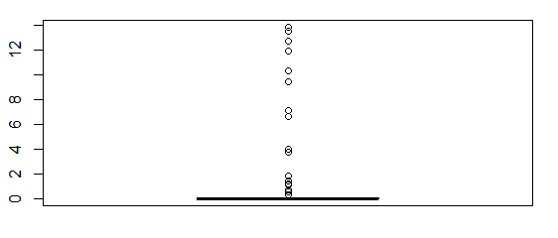
boxplot(Datos_ordenados$) Variables de cuartiles Grafica Diametros

Slide 6
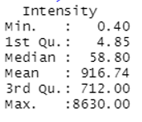
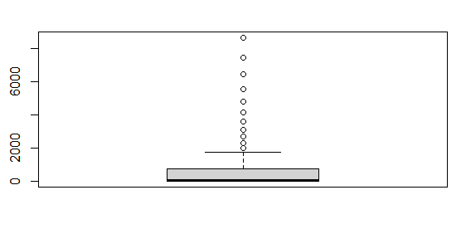
boxplot(Datos_ordenados$Intensity) Variables de Cuartiles

Slide 7
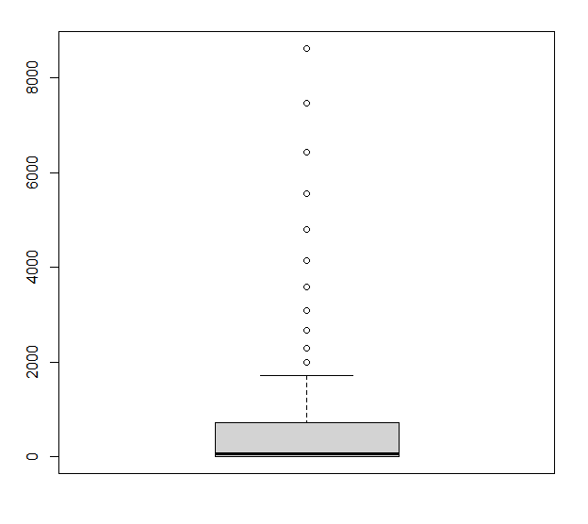
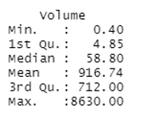
boxplot(Datos_ordenados$Volume) Variables de cuartiles

Slide 8
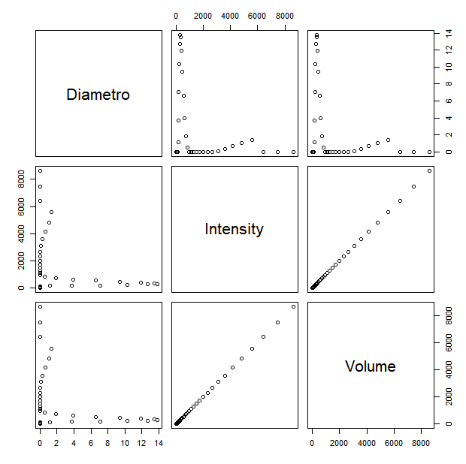
plot(Datos_ordenados) Graficas de Dispersión

Slide 9
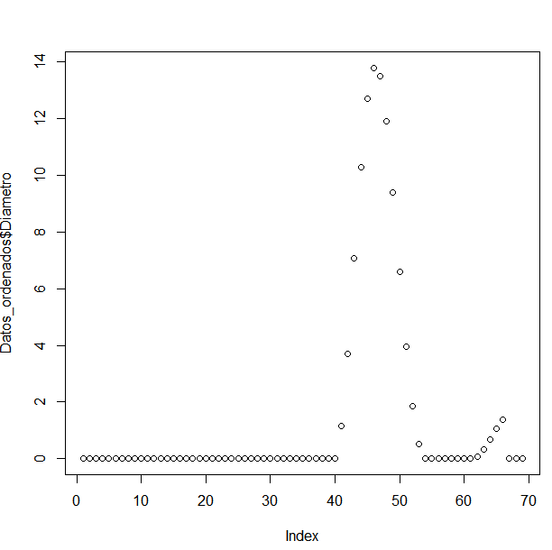
plot(Datos_ordenados$Diametro)

Slide 10
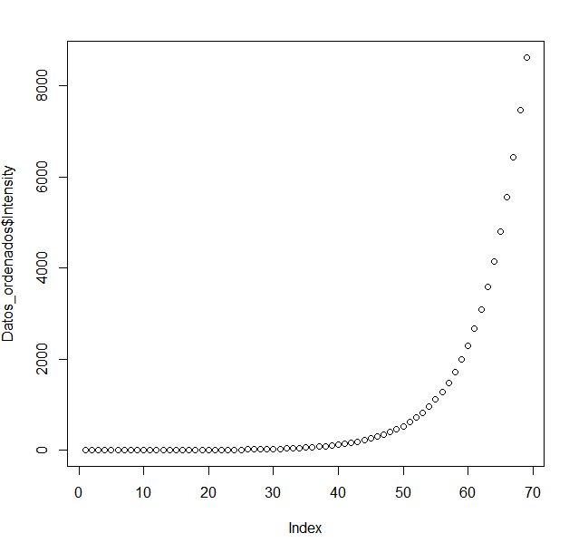
plot(Datos_ordenados$Intensity)

Slide 11
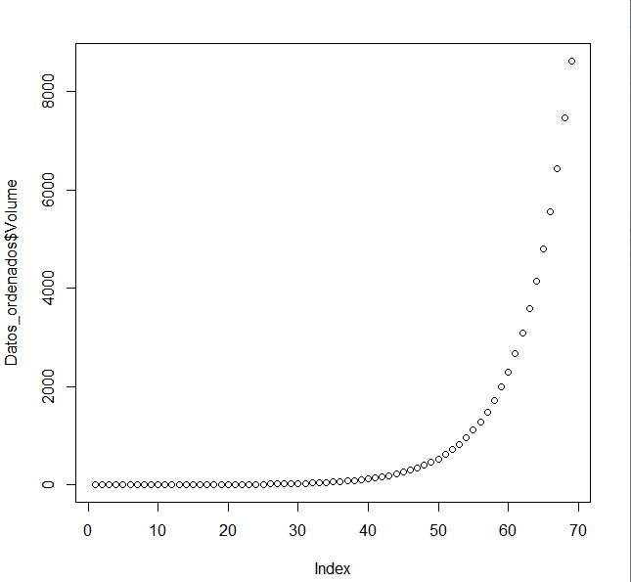
plot(Datos_ordenados$Volume)

Slide 12
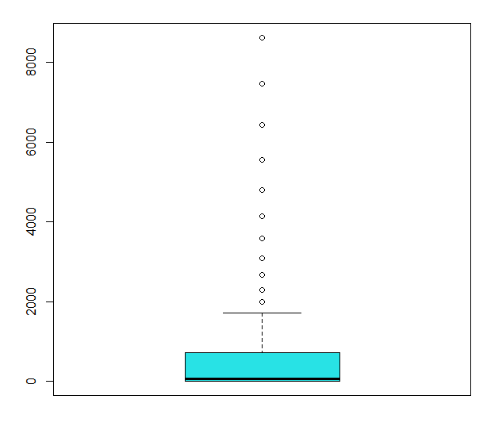
boxplot(Datos_ordenados$Intensity , col = 7)

Slide 13
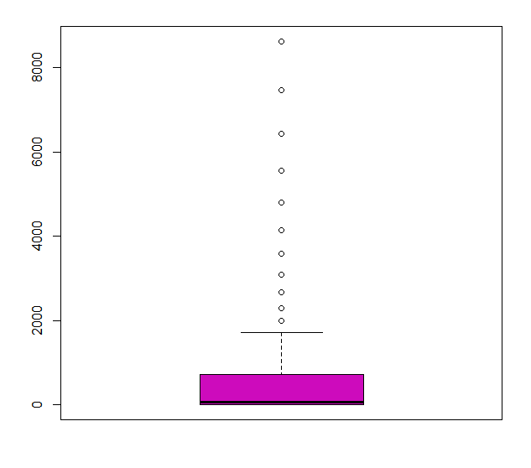
boxplot(Datos_ordenados$Volume , col = 6)

